Slide 1
第二节 现代生物进化理论的
主要内容
学习目标
1.掌握现代生物进化理论的主要内容（重点）。
2.掌握种群、物种、基因库、基因频率、隔离、
共同进化等概念(重难点)。
3.理解突变和基因重组、自然选择、隔离在生物进化
中的作用(重点)。
4.理解基因频率和基因型频率的区别，自然选择对种
群基因频率的影响 (难点)

Slide 2
现代生物进化理论的中心内容
种群
1. 是生物进化的基本单位
突变和基因重组
2. 产生进化的原材料
自然选择
3. 决定生物进化的方向
隔离
4. 是物种形成的必要条件

Slide 3
（一）种群是生物进化的基本单位
１、种群：
种群是指生活在同一区域的同种生物的全部个体。是生物进化的基本单位，也是生物繁殖的基本单位。
Notes:
刚才我们说了，研究进化必须研究群体，群体的最小单位就是种群。
同一区域、同种生物、全部个体——东北虎和华南虎、一片绿地上的所有花、一个池塘里的所有大鲤鱼
繁衍的基本单位——种群内部的个体间可以自由交配，实现基因交流，通过繁殖将基因传给后代。

Slide 4
判断下列是否属于种群
（1）一个池塘中的全部鱼
（2）一个池塘中的全部鲤鱼
（3）两个池塘内的全部青蛙
（4）一片草地上的全部植物
（5）一片草地上的成年梅花鹿
（6）广东省的所有人
否
是
否
否
否
是
种群是物种繁衍、生物进化的基本单位

Slide 5
（一）种群是生物进化的单位
１、种群：
种群是指生活在同一区域的同种生物的全部个体。是生物进化的基本单位，也是生物繁殖的基本单位。
２、基因库：
一个种群中全部个体所含有的全部基因叫做这个种群的基因库。其中每个个体所含的基因只是基因库的一部分。
Notes:
我们说进化，进化是从性状上看出来的，但是性状是由基因控制的，所以研究生物进化，就要研究种群基因的组成和变化，如何分析呢？于是人们提出了基因库和基因频率的概念。
全部个体、全部基因——每个种群中个体数多，每个个体含的基因数又成百上千，所以基因库庞大，每个个体所含的基因只是基因库的一部分。

Slide 6
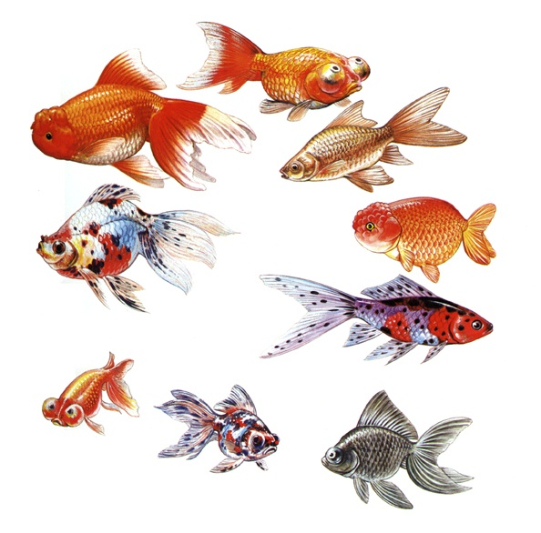
这些金鱼各自有自己的基因，共同构成了种群的基因库。它们各自的基因都是基因库的一部分。个体间的差异越大，基因库也就越大。
Notes:
性状上差异越大，决定这些性状的基因就要越多，所以基因库也就越大了

Slide 7
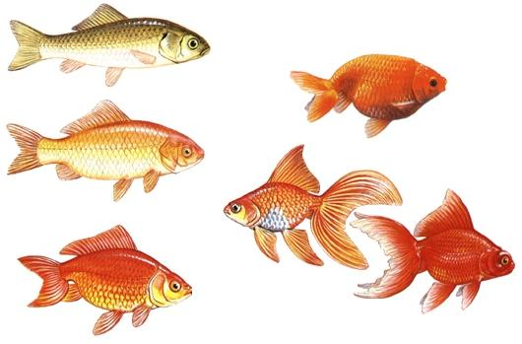
3、基因频率
在一个种群基因库中，某个基因占全部等位基因数的比率叫基因频率。生物进化实质就是种群基因频率发生改变。
人类把鲫鱼的后代培育成金鱼，实质就是通过选择改变基因频率。
Notes:
从图中看，显然红色基因的频率显著提高了。
保留某些性状、去除某些性状，实际上是对基因的选择了，也就是改变了种群的基因频率。通过人工选择，自然界就是自然选择

Slide 8
4、基因频率和基因型频率：
在一个种群基因库中，某个基因占其全部等位基因数的比例，叫做基因频率。
种群中一对等位基因的频率之和等于1
某种基因型的个体在群体中所占的比例，叫做基因型频率。
基因型频率之和也等于1
Notes:
涉及一些计算 P(A)、P(a) P(AA)、P(aa)、P(Aa)写黑板上

Slide 9
计算基因频率的方法有两种：
1、通过基因型计算基因频率
基因频率 = 某基因的数目／该基因的所有等位基因的总数
2、通过基因型频率计算基因频率
基因频率 = 其纯合子的频率 + 1/2 * 其杂合子的频率
要获知某种基因的基因频率，常采用抽样调查的方法（随机取样）来获得。

Slide 10
某昆虫种群中，绿色翅的基因为A, 褐色翅的基因位a，随机抽取100个个体，发现AA、Aa、aa的个体分别是30、60、10个，那么A、a的基因频率是多少？
A基因数= 2×30﹢60 = 120个
a基因数= 60﹢2×10 = 80个
120
80
P(A) =
=
60%
P(a) =
=
40%
___________
____________
200
200

Slide 11
某工厂有男女职工各200名，对他们进行调查时发现，女性色盲基因的携带者为15人，患者为5人，男性患者为11人。那么这个群体中色盲基因的频率为多少？
15+5×2+11
X^{b} =
=
6%
200×2+200

Slide 12
某一瓢虫种群中有黑色和红色两种体色的个体，这一性状由一对等位基因控制，黑色（B）对红色（b）为显性，如果基因型为BB的个体占18%，基因型为Bb的个体占78%，基因型为bb的个体占4%。基因B和b的频率分别是（ ）
A.18%、82%； B.36%、64%；
C.57%、43%； D.92%、8%。
C

Slide 13
P115思考与讨论
用数学方法讨论基因频率的改变
亲代基因型频率 | AA(30% ) | Aa(60%) |  |  | aa(10%)
配子的比率 | A ( ) | A ( ) |  | a ( ) | a ( )
子代基因型频率 | AA( ) | Aa( ) |  |  | aa( )
子代基因频率 | A ( ) |  | a( )
30% 30% 30% 10%
36% 48% 16%
60% 40%
卵子
A 60%
a 40%
精子
A 60%
AA
36%
Aa
24%
a 40%
Aa
24%
aa
16%
Notes:
基因频率在亲子代间是稳定不变的，基因型频率到了子二代也会稳定下来。

Slide 14
如果一个种群符合下列五个条件（理想化）：
①种群非常大；
②所以的雌雄个体可以自由交配并产生后代；
③没有迁入和迁出；
④没有任何形式的自然选择；
⑤没有突变发生。
那么，种群中各基因频率和基因型频率可以从一代到另一代维持稳定不变。

Slide 15
哈迪-温伯格定律
（遗传平衡定律）
(p＋q)²＝p²＋2pq＋q²＝1
设基因A和a的基因频率分别p和q，则p+q=1， 则三种基因型频率为：
AA Aa aa
p² 2pq q² p² + 2pq + q² =1
Notes:
其中，p代表显性基因的频率，q代表隐性基因的频率。p2代表一个显性纯合子（AA）的频率，q2代表隐性纯合子（ aa）的频率，2pq代表杂合子（Aa）的频率。

Slide 16
应用：
一种蛾中深色对浅色是显性，假设有这种蛾的一个群体符合遗传平衡定律，现有6400只浅色的蛾和3600只深色的蛾，那么其中杂合蛾的只数是多少？
因为 aa = 6400/10000 = 0.64，（q2）
所以 a = 0.8 A = 1 – 0.8 = 0.2
Aa = 2×0.8×0.2×10000 =
3200只

Slide 17
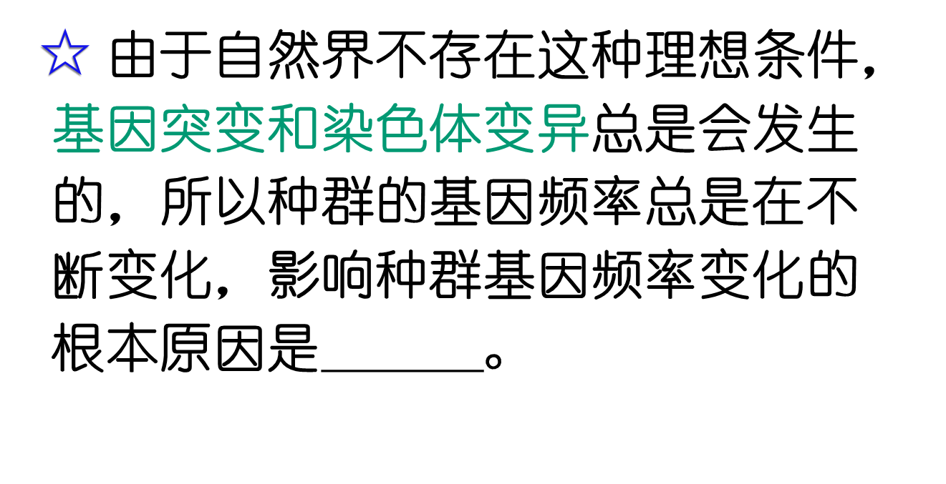

变异
Notes:
突变总会发生，理想情况不存在，所以从反面说明基因频率是一定会改变的
基因频率不是世代不变的，而是不断变化的

Slide 18
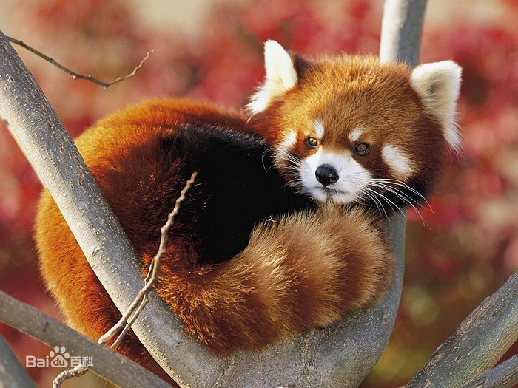

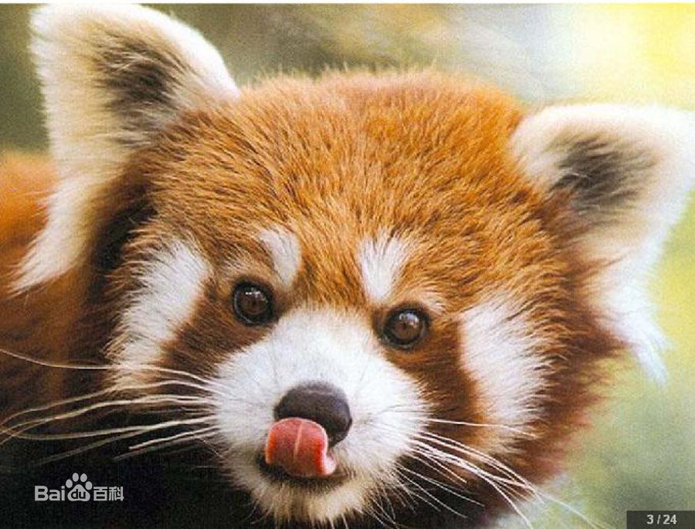

Slide 19
（二）突变和基因重组产生进化的原材料
基因突变
突变
可遗传变异的来源
染色体变异
基因重组
Notes:
回忆变异类型：可遗传变异和不可遗传变异，都可以引起基因频率的改变吗？不是。不可遗传的变异是在环境影响下表现型的改变，而基因和基因型本身并没有发生变化。

Slide 20
思考
1.基因突变如何改变基因频率？
产生等位基因
2.基因重组如何改变基因频率？
产生大量新类型，适应不同环境，优胜劣汰，使有利基因的基因频率大大增加，不利基因的基因频率减少
3.突变和基因重组能决定生物进化的方向吗？
不能，因为突变和重组都是随机的、不定向的

Slide 21
4.生物的突变率很低，而且大多数变异是有害的，它为什么可以作为生物进化的原材料呢？
例如：果蝇约有10⁴对基因，假定每个基因的突变率都是10⁻⁵，对一个中等大小的果蝇种群（约有10⁸个体），每代出现的突变数是多少？
2×10⁴×10⁻⁵×10⁸= 2×10⁷

Slide 22
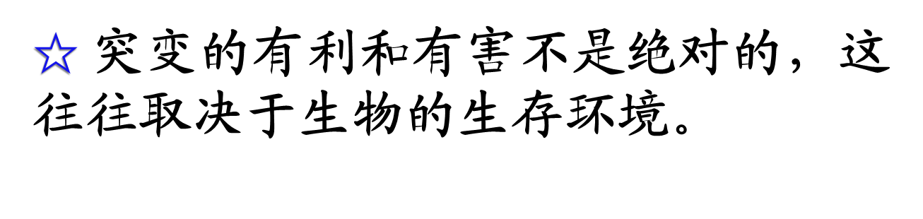
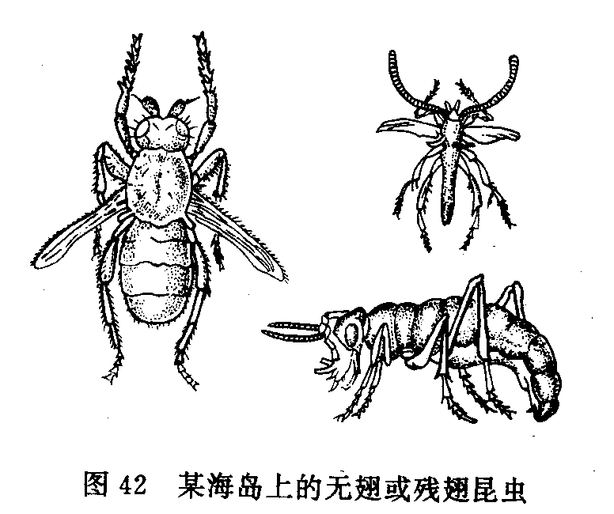
实例：在经常刮大风的克格伦海岛上，无翅或残翅的昆虫特别多。
变异的产生是不定向的，所以突变和基因重组不能决定生物进化的方向。

Slide 23
种群
________是生物进化的基本单位，生物进化的实质是_________________的过程。
种群基因频率改变
突变和基因重组
____________ _产生进化的原材料。
自然选择
__________决定生物进化的方向。
哈温定律
(p＋q) ²＝p²＋2pq＋q²＝1

Slide 24
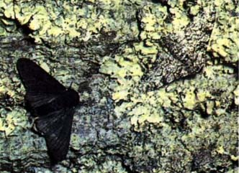
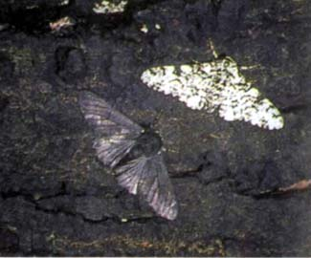
（三）自然选择决定生物进化方向
英国曼彻斯特地区的桦尺蠖
19世纪，黑色S基因占5%以下
20世纪，黑色S基因占95%以上
讨论：
1、树干变黑会影响桦尺蠖种群中浅色个体的出生率吗？Why？
2、在自然选择过程中，直接受选择的是基因型还是表现型？Why？
Notes:
1、会，交配、产卵前，易被天敌发现
2、表现型，天敌看见的是表现型而不是基因型
自然选择通过对表现型的选择，间接的实现了对基因的保留和去除，也就是使基因频率发生了定向的改变，从而决定了生物的进化方向。

Slide 25

自然选择是定向的，经过长期的自然选择，不利变异被淘汰，有利变异则逐渐积累，从而使种群基因频率发生定向改变，导致生物朝着一定的方向缓慢地进化。
Notes:
淘汰不利变异基因，
积累有利变异基因。使基因频率定向改变

Slide 26
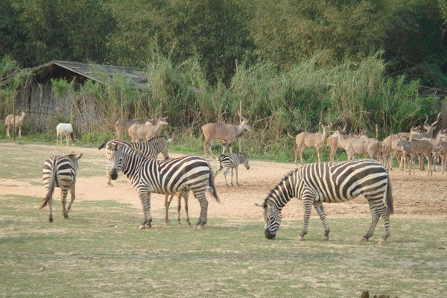
（四）隔离是物种形成的必要条件
物种的概念
在自然状态下能够相互交配并且产生可育后代的一群生物称为一个物种，简称“种”。
Notes:
曼彻斯特地区桦尺蠖 一个物种还是两个物种？怎样判断？
一片草地上的牛和马——分别是两个种群，而且不可交配，所以是两个物种，那么不同物种之间一定不可以交配吗？马+驴=骡子，可以交配，为什么不是一个物种呢？

Slide 27
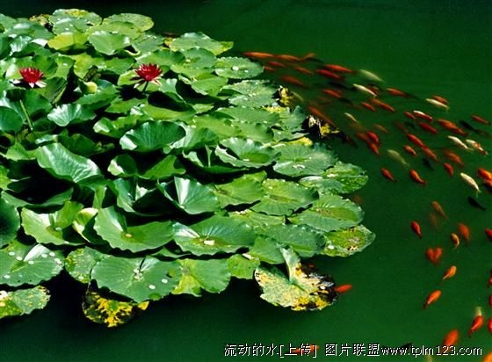
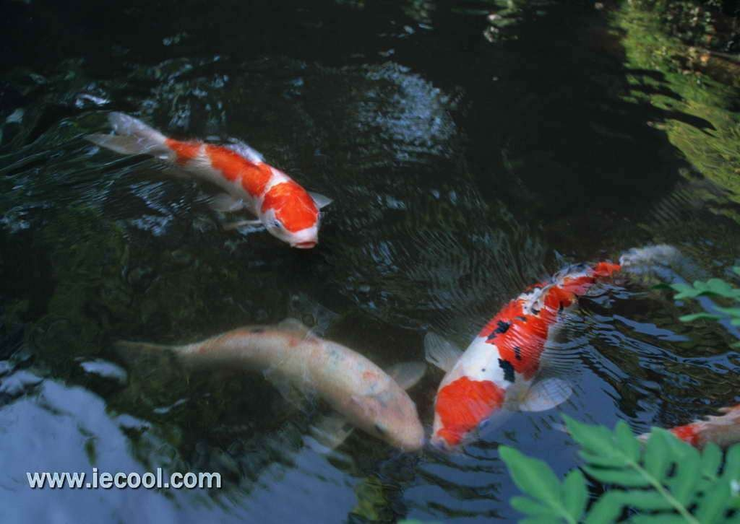
不同物种间的个体不能自由交配，即使交配成功也不能产生可育后代。
生殖隔离
同一种生物由于河流、山川等地理上的障碍而不能发生基因交流的现象。
地理隔离
Notes:
生殖隔离——比如山羊与绵阳的杂种不活，马与驴、虎和狮的杂种不育，绝大多数不同种间不能交配。
两个鱼塘中的鲤鱼，他们是一个种群还是两个种群？他们能发生基因交流吗？不能，因为不生活在一起。由此引出地理隔离。
如东北虎(上)和华南虎(下)都是亚洲虎的后代，由于长期地理隔离而没有相互交配，没有基因交流，形成了两个不同的虎亚种。亚种——即达到地理隔离而没有形成生殖隔离。他们杂交后代可育，如同白人和黑人杂交。

Slide 28
隔离：指不同种群间的个体，在自然条件下基因不能自由交流的现象。
主要包括：
地理隔离 生殖隔离
Notes:
回到之前的问题上来，两种桦尺蠖是不是同一个物种？没有生殖隔离，可以交配实现基因交流。那么什么情况下才会产生新物种呢？

Slide 29
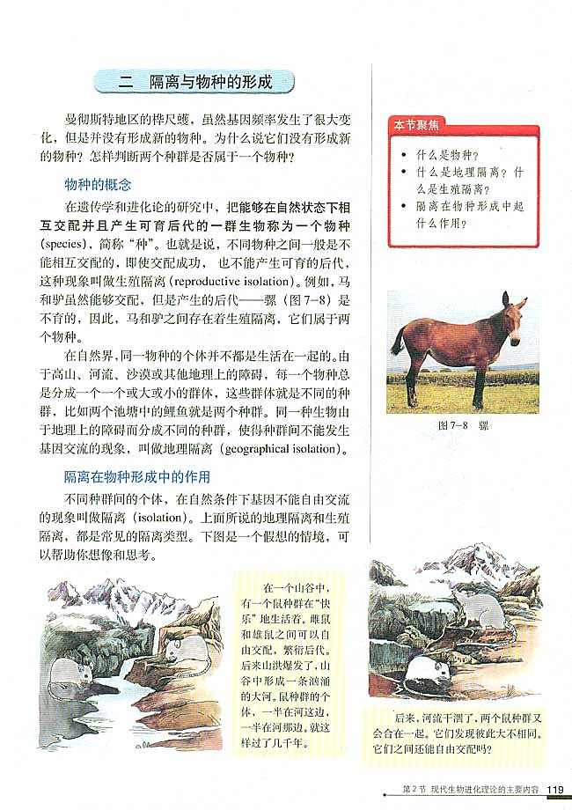

这说明了什么？
一个种群还是两个种群？
还能发生交配吗？
是什么原因造成同一物种分化成不同类型的新种？
Notes:
各自发生突变和基因重组，对另一个种群没有影响，在自然选择的作用下，种群基因频率朝着不同方向改变，久而久之，这些种群的基因库就会形成明显差异，并逐步出现生殖隔离，生殖隔离一旦形成，原来属于同一个物种的，就形成了不同物种。

Slide 30
不同的种群之间一旦产生生殖隔离，就不会有基因交流了，这时候就产生了新的物种。
一般，由于长期的地理隔离而形成生殖隔离。
隔离是物种形成的必要条件

Slide 31
小结：物种形成过程
经过长期的地理隔离而达到生殖隔离
小种群
发生改变基因频率
新物种
种群
地理隔离
自然选择
生殖隔离
物种形成的关键
（由突变和基因重组产生变异）

Slide 32
共同进化与生物多样性的形成
1、什么是共同进化？
2、生物多样性的内容？
3、生物进化历程？

Slide 33
1、共同进化
不同物种之间、生物与无机环境之间在相互影响中不断进化和发展，这就是共同进化。
捕食者的作用：
1、促进种群发展
2、增加物种多样性
Notes:
鹰和兔，鹰在天上飞，兔子在地上跑，鹰飞的越快越容易吃到兔子，反过来，兔子跑得越快，越容易生存下来，所以在这个过程中，自然选择会留下肌肉发达、动作敏捷的兔子，和翅膀发达、飞得快的鹰，这两种生物共同进化，向更有适于生存的方向发展。
大多数物种要与各种各样的猎物或捕食者发生相互作用，多个物种彼此作为回应而特异地、相互依赖地发生演化
环境的变迁并不完全是来自环境自身的原因，而是在很大程度上受到物种进化的影响；随着生物的进化，生物与环境相互作用，使得生态系统也在进化。这样，共同进化这一概念就不再局限在物种之间，也包括生物与无机环境之间的相互关系的变化。【加捕食者作用】
通过漫长的共同进化过程，地球上不仅出现了千姿百态的物种，而且形成了多种多样的生态系统，也就是形成了生物的多样性．
强调生物与环境，裸岩有地衣，分泌酸性物质，促使岩石风化，形成土壤。逐步的相互影响，直到形成现在的生物和复杂的环境。
应同时吃多种食物，他不会赶尽杀绝的，哪种没有了，很少了，那么费劲拼命才捉到一只，何必呢，有什么好处呢？所以它会去捕食数量相对较多的种——收割理论。

Slide 34
2、生物多样性
（1）内容
（2）进化历程
从无性生殖到有性生殖：生物进化速度加快
由简单到复杂
由水生到陆生
由低等到高等
基因多样性
物种多样性
生态系统多样性
可概括为：
无氧呼吸→光合作用→有氧呼吸
从原核生物到真核生物
生态系统由两极构成三极

Slide 35
生物进化理论在发展
1、分子进化的中性学说
主要观点：生物进化的主导因素是中性突变的随机固定。
DNA分子产生的突变大部分是中性的，对生物的生存既无利也无害，当这些随机漂变的突变积少成多时，就会使同种生物的不同种群之间存在巨大差异，形成不同的物种。

Slide 36
现代达尔文主义与中性突变的关系
现代达尔文主义揭示了种群的进化规律。通过自然选择淘汰不利变异，保留有利变异，即适者生存，不适者被淘汰使生物发生进化。
中性学说揭示了分子水平的进化规律。中性学说通过中性突变的随机固定决定生存和淘汰。
联 系：
当分子进化导致生物形态和生理上的差异后，自然选择才能发挥其作用。

Slide 37
2、间断平衡学说
物种形成并不都是渐变的过程，而是种群长期稳定与迅速形成新种交替出现的过程。

Slide 38
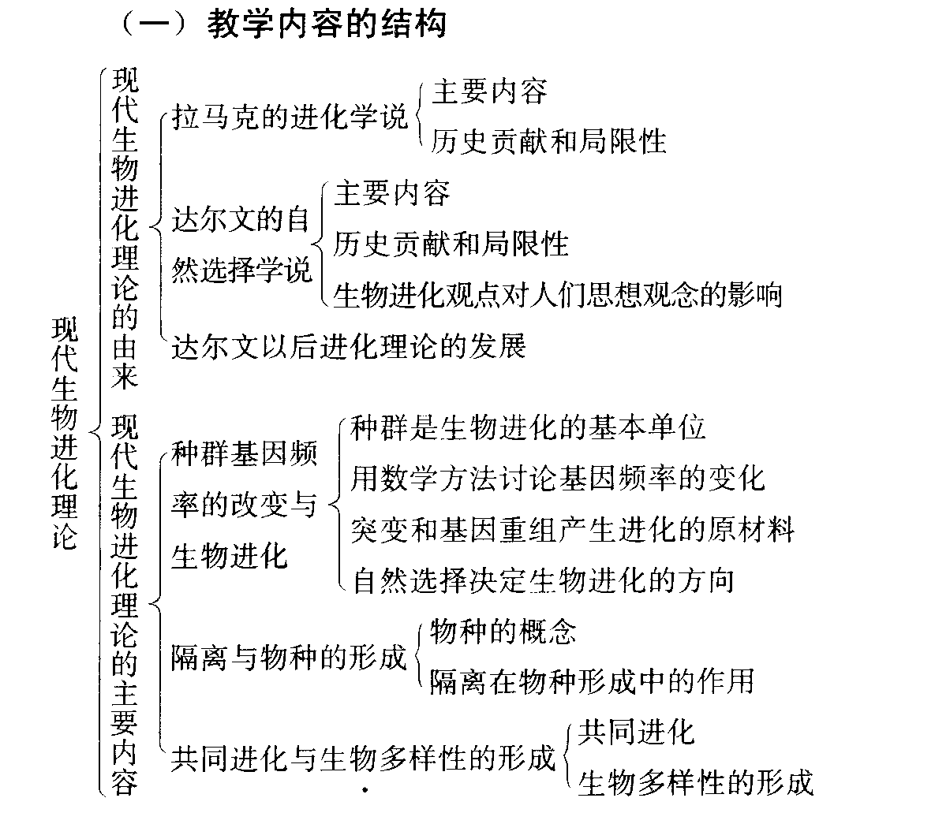

Slide 39
8、已知某一动物种群中仅有aaBb和aaBB两种类型个体，aaBb：aaBB=1：1，且该种群中雌雄个体比例为1：1，个体间可以自由交配，则该种群自由交配产生的子代中能稳定遗传的个体占：( )
A．3／8 B．5／8 C．1／4 D．1／2
B
B=3/4 b=1/4
杂合体=2 × 3/4 × 1/4 = 3/8
纯合体=1 - 3/8 = 5/8

Slide 40
巩固提高
1.对生物进化的方向起决定作用的是 （ ）
A．基因重组
B. 基因突变
C. 染色体变异
D. 自然选择
D

Slide 41
2、下列能提高生物多样性的是（ ）
A、把生物进行分类
B、来自共同祖先的的遗传
C、用进废退
D、不同环境的自然选择
D

Slide 42
3、地球上最早的陆生生物类型主要是（ ）
A、蕨类植物 B、动物
C、裸子植物 D、动物和植物
4、生命诞生的场所是（ ）
A、陆地 B、海洋
C、空中 D、ABC都是
5、地球上最早出现的生物代谢类型是（ ）
A、自养型，需氧型 B、自养型，厌氧型
C、异养型，需氧型 D、异养型，厌氧型
A
B
D
Notes:
原始生命产生：最初的无机物、小分子有机物、大分子有机物、细菌，不能自己制造养料（有机物），利用环境中的有机物，异养！

Slide 43
6、三极生态系统的形成在（ ）
A、中生代 B、新生代
C、寒武纪 D、前寒武纪
7、捕食者在生物进化中的作用是（ 多选 ）
A、促进种群的发展
B、有利于增加物种多样性
C、减少种群数量
D、减少物种的多样性
C
AB

